Slide 1

一字一世界
One Word, One World
日
rì
太阳，怎么住进字里？
第三集 / 第 003 课
蓝院长出品 · www.1word.world
Notes:
【0.5 分钟】问：“看到这个字，你想到什么？”接受太阳、日出、生日等回答。今天学习日 rì，认识四画，找出藏在其他字里的日。适用6—9岁初学者，可按中文水平调整。可先完整播放约 1 分 43 秒的漫剧，再进入课件；没有网络时，第 2 页可看两幅静帧讲故事。人物和场景为 AI 剧情画面，并非文物照片。
资料来源：
https://humanum.arts.cuhk.edu.hk/Lexis/lexi-mf/search.php?word=%E6%97%A5

Slide 2

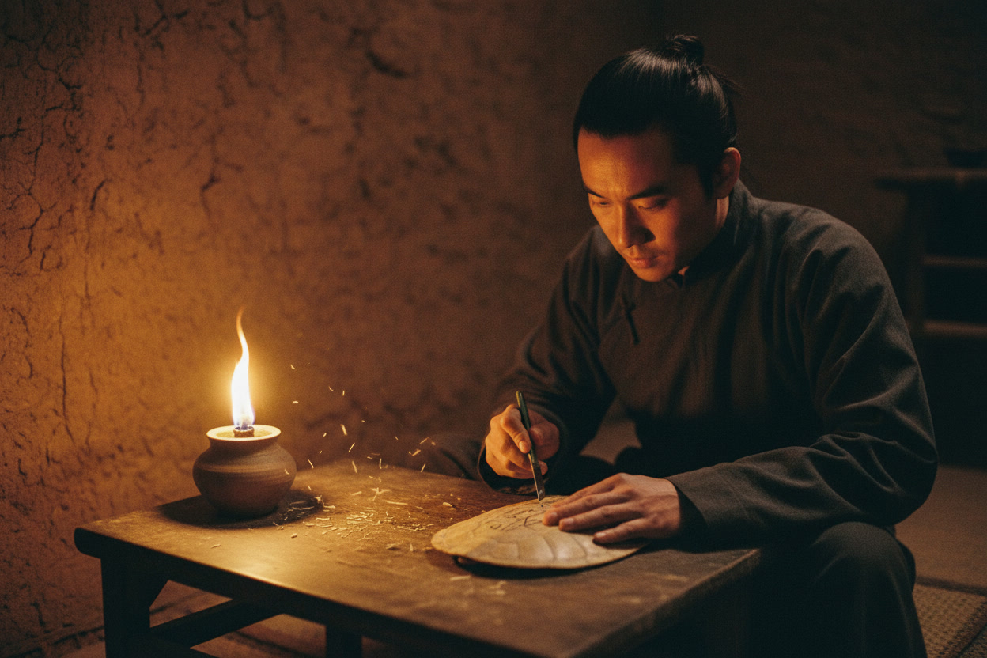
一个圆太阳，一个“日”字
小锋画的太阳
刻工留下的字
它们为什么长得不一样？
一字一世界 / 第 003 课
02
Notes:
【2 分钟】按三段讲述：①小锋画了一个圆太阳，却发现日字有方方的外框；②蓝院长带他去看古人刻在龟甲、兽骨上的文字；③字的写法会受材料和工具影响，外形不同也可以表示同一个意思。请孩子先说看到的不同，再出示第4页的字形。本页为配套故事的课堂改编，并非原片逐字字幕。古代刻写工具材质不在本课考核范围；不把所有商代文字都说成刀刻甲骨。
资料来源：
https://humanum.arts.cuhk.edu.hk/Lexis/lexi-mf/search.php?word=%E6%97%A5
https://archeodata.ihp.sinica.edu.tw/exhibition/detail/156

Slide 3
读一读，找一找
日
最早描画太阳的样子。
日出 生日
rì chū shēng rì
rì · 第四声
圈出“日”
日 目 白 日 田 口 日 目 日
一字一世界 / 第 003 课
03
Notes:
【2 分钟】跟读日 rì，声音自然落下。请孩子指认，并完成活动纸第1题；从左数第1、4、7、9个是日，共4个。目里面有两横，白上方多一撇，田里面有十，口没有中间的一横。第二步口头说词：日出说太阳出来；生日说出生的那一天，说明日也可以表示一天。其余字不要求独立认读。
资料来源：
https://humanum.arts.cuhk.edu.hk/Lexis/lexi-mf/search.php?word=%E6%97%A5

Slide 4



同一个字，可以有不同写法
日
甲骨文
金文
小篆
今天的日
这些是选取的字例，同一时期也有不同外形。
一字一世界 / 第 003 课
04
Notes:
【1.5 分钟】观察外框和中间的笔画。这里每类只选一个字例，不代表甲骨文都方、金文都圆，也不是四个形态逐个替换的完整历史。甲骨文和金文有使用时代重叠。本页黑色古字为用户素材中的 ACC 摹写，非文物原件照片；今天的字用现代字体。活动纸第2题为“给图形贴名称”，答案A甲骨文、B金文、C小篆、D今天的日，不考朝代背诵。日没有繁简之分。
资料来源：
https://humanum.arts.cuhk.edu.hk/Lexis/lexi-mf/search.php?word=%E6%97%A5
https://case.ntu.edu.tw/blog/?p=43290
https://commons.wikimedia.org/wiki/File:%E6%97%A5-oracle.svg
https://commons.wikimedia.org/wiki/File:%E6%97%A5-bronze.svg
https://commons.wikimedia.org/wiki/File:%E6%97%A5-seal.svg

Slide 5
变的是字的样子
有的“日”，
外框比较方。
刻写材料和工具，
会影响笔画的样子。
变的是写法，太阳并没有变成方块。
一字一世界 / 第 003 课
05
Notes:
【1.5 分钟】课堂用语：“一种常见解释是，硬的甲骨上不容易刻出圆转的线，所以有些字形变得方一些。”香港中文大学与中研院科普页面支持这一解释。应保留“有些”“一种解释”，不讲成刻刀绝对画不了圆，也不推断所有青铜铭文都是铸造或必然圆形。问：“变方的是太阳，还是字的外框？”答案为字的外框。材料体验只能感受操作差异，不能单凭一次体验证明古人造字动机。
资料来源：
https://humanum.arts.cuhk.edu.hk/Lexis/lexi-mf/search.php?word=%E6%97%A5
https://archeodata.ihp.sinica.edu.tw/exhibition/detail/156
https://case.ntu.edu.tw/blog/?p=43290

Slide 6
四笔，写一个“日”
日
1 竖
2 横折
3 横
4 横
一共四画
横折是一笔；最后一横把口封好。
一字一世界 / 第 003 课
06
Notes:
【1.5 分钟】老师板书并带孩子书空：竖、横折、横、横。第二笔从上横转向右竖，转弯不抬笔；末横封口。活动纸第2页先描两个日，再独立写一个，留一格供自选练习。零起点或握笔尚不熟练的孩子用手指书空即可。字形展示是现代字体，规范笔顺由教师演示；不要让孩子临摹古文字来代替今天的日。
资料来源：
https://stroke-order.learningweb.moe.edu.tw/
https://humanum.arts.cuhk.edu.hk/Lexis/lexi-mf/search.php?word=%E6%97%A5

Slide 7
“日”遇见“月”
日 ＋ 月 ＝ 明
míng
明亮 明天
今天先认识“明”里面的两个部件。
一字一世界 / 第 003 课
07
Notes:
【1 分钟】先指左边日、右边月，合起来认读明 míng。老师读明亮、明天，孩子选一个跟读。日月相映可作为识字联想，不解释成太阳和月亮真的合并，也不说只有这一种古字源。古文字的明有从日月、从囧月等不同形体，关于本义有天明、明亮等解释。这里只教现代字形，其他考释留在教师指南。明不列为必须书写的目标。
资料来源：
https://humanum.arts.cuhk.edu.hk/Lexis/lexi-mf/search.php?word=%E6%98%8E

Slide 8
找找藏起来的“日”
明 早 时 晚 春
明亮 早上 时间 晚上 春天
我在“____”里找到了“日”。
选一个词，说说你的一天。
一字一世界 / 第 003 课
08
Notes:
【1.5 分钟】沿用影片五个字，不临时改成晴。活动纸第3题圈出每字中的日部件：明左、早上、时左、晚左、春下。老师先读词，孩子指部件。进阶句：“早上我去上学。”“晚上我听故事。”这些例子能联系光亮、时段和季节，不能推成凡有日形都与太阳有关；现代部件观察不等于完整字源分析。初学者只需选认明、早两字，其余听读。
资料来源：
https://humanum.arts.cuhk.edu.hk/Lexis/lexi-mf/search.php?word=%E6%97%A5

Slide 9
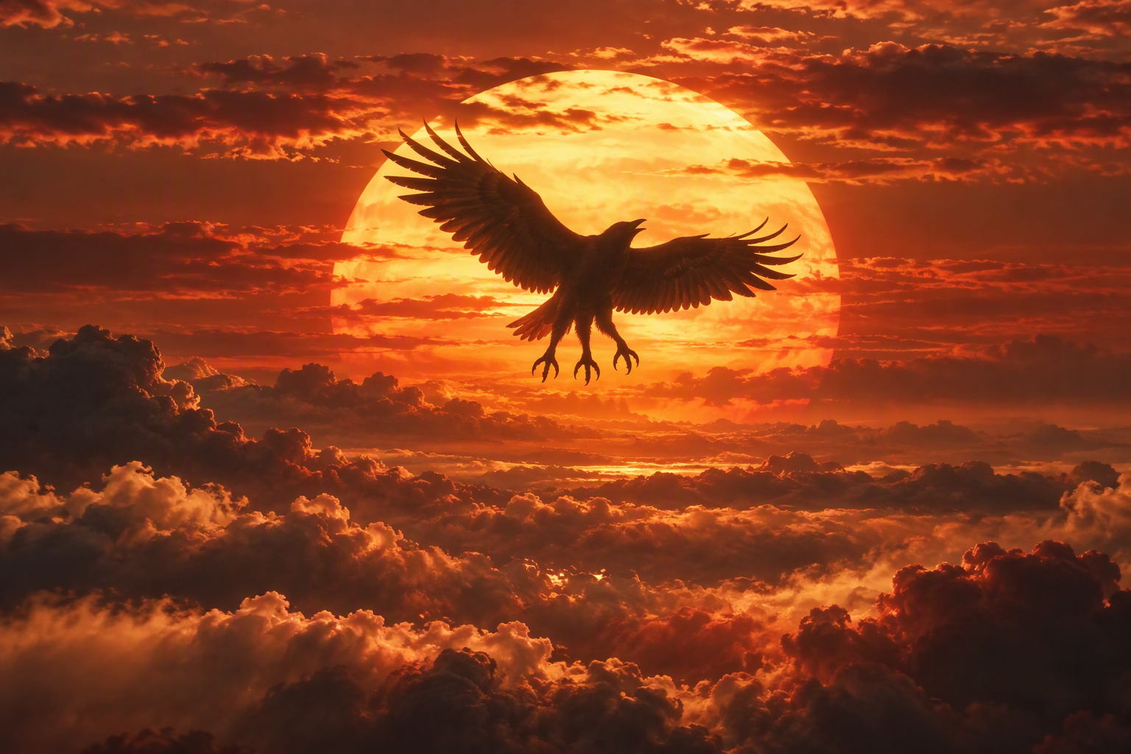
太阳里的鸟，是一个传说
三足金乌
十个太阳
都是神话故事。
读故事可以想象；讲字源要看文字材料。
一字一世界 / 第 003 课
09
Notes:
【1 分钟】说明画面是古代太阳神话的艺术表现，不是天文观察，也不是甲骨文日字起源的证据。不要说日中间那一横就是金乌；台大相关研究综述指出这种解释缺乏相应商代卜辞证据，中间记号另有区别字形等解释。问“太阳里住着三只脚的鸟，是故事想象还是今天的科学观察？”答：故事想象。允许儿童欣赏神话，不把传说改成考古结论。
资料来源：
https://case.ntu.edu.tw/blog/?p=43290

Slide 10
把“日”带回我的一天
画一件你白天做的事。
白天，我________________。
再做三个小挑战
读“日” 数四画 找出“明”里的日
把今天的一个发现，讲给家人听。
一字一世界 / 第 003 课
10
Notes:
【2.5 分钟】活动纸第2页画约1.5分钟，再用30秒说“白天，我……”。最后30秒抽查读日 rì、回答四画、指出明的左部。允许指图、跟读或由成人代记，较熟练者补充生日、日出或一个含日部件的字。记录三项为独立完成／需要提示／下次再试，不用历史原因作死记考试。若时间紧，画画留作家庭延伸，课堂仍完成三个小挑战。
资料来源：
https://humanum.arts.cuhk.edu.hk/Lexis/lexi-mf/search.php?word=%E6%97%A5
https://humanum.arts.cuhk.edu.hk/Lexis/lexi-mf/search.php?word=%E6%98%8E

